Slide 1




Главное управление организации торгов Самарской области
Контрактная система в сфере государственных закупок.
Новеллы 2024
2024 год

Slide 2
Программа мероприятия
Время | Тема | Спикер
10:40 – 11:40 | Контрактная система в сфере закупок, последние изменения в 44-ФЗ. | Тимонина Елена Николаевна – эксперт, практик в системе государственного заказа. Старший преподаватель кафедры экономического анализа и государственного управления Ульяновского государственного университета; преподаватель Центра повышения квалификации государственных и муниципальных служащих УлГУ; заместитель директора УРОО "Общественный контроль контрактной системы
11:40 – 12:30 | Формирование структурированных характеристик объекта закупки в извещении об осуществлении закупки (приглашении) | Гадалина Анна Дмитриевна – заместитель руководителя Дирекции конкурентных торгов АО «Сбербанк-АСТ», квалифицированный эксперт в сфере закупок
12:30 – 12.50 | Проведение закупок малого объема заказчиками Самарской области | Мытарев А.Г. – консультант управления аналитического и методологического обеспечения Главного управления организации торов Самарской области
12:50 – 13:00 | Ответы на вопросы

Slide 3
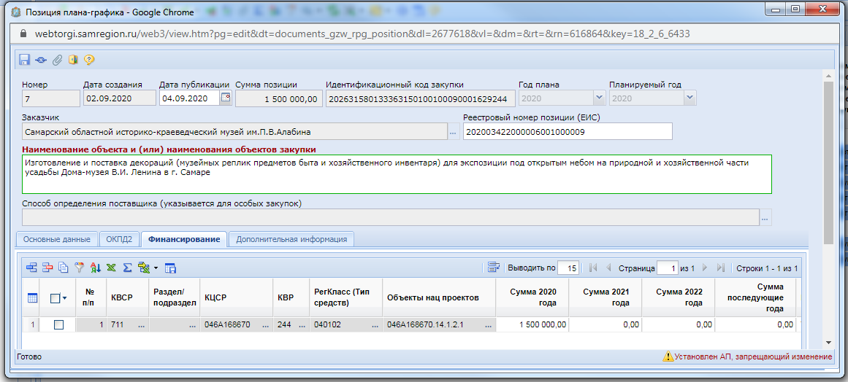
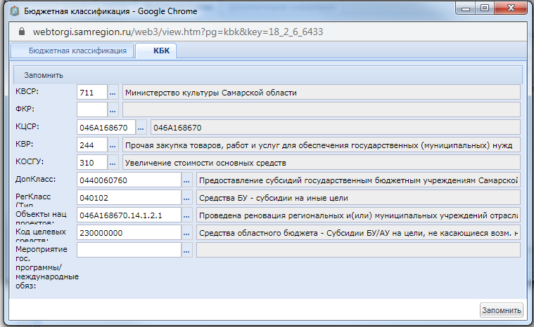
Детализация КБК по закупкам в рамках национальных проектов
В случае осуществления закупок в рамках национальных проектов заказчиками, в том числе бюджетными и автономными учреждениями, унитарными предприятиями уровня субъекта и муниципального уровня,
объем финансового обеспечения детализируется по каждому коду бюджетной классификации (указывается код целевой статьи)
Формирование план-графика
Постановление Правительства Российской Федерации от 30.09.2019 № 1279
Формирование реестра контрактов
Приказ Минфина России от 19.07.2019 № 113н
Заполнение БК
в ГИС «Госзаказ»

Slide 4
ПРИКАЗ Минфина России от 24 мая 2022 г. N 82н «О Порядке формирования и применения кодов бюджетной классификации Российской Федерации, их структуре и принципах назначения»
Структура кода классификации расходов бюджетов
Код главного распорядителя бюджетных средств |  |  | Код раздела |  | Код подраздела |  | Код целевой статьи |  |  |  |  |  |  |  |  |  | Код вида расходов
 |  |  |  |  |  |  | Программная (непрограммная) статья |  |  |  |  | Направление расходов |  |  |  |  | группа | подгруппа | элемент
1 | 2 | 3 | 4 | 5 | 6 | 7 | 8 | 9 | 10 | 11 | 12 | 13 | 14 | 15 | 16 | 17 | 18 | 19 | 20
Код классификации расходов бюджетов состоит из двадцати знаков. Структура двадцатизначного кода классификации расходов бюджетов является единой для бюджетов бюджетной системы Российской Федерации и включает следующие составные части :
- код главного распорядителя бюджетных средств (1 - 3 разряды);
- код раздела (4 - 5 разряды);
- код подраздела (6 - 7 разряды);
- код целевой статьи (8 - 17 разряды);
- код программного (непрограммного) направления расходов (8 - 9 разряды кода классификации расходов бюджетов);
- код подпрограммы (10 разряд кода классификации расходов бюджетов);
- код вида расходов (18 - 20 разряды).
Код основного мероприятия (11 - 12 разряды кода классификации расходов бюджетов), предназначенный для кодирования бюджетных ассигнований по основным мероприятиям, национальным проектам (программам), комплексному плану модернизации и расширения магистральной инфраструктуры (далее - Комплексный план), федеральным проектам, ведомственным проектам (программам), ведомственным целевым программам в рамках подпрограмм государственных программ Российской Федерации, федеральным проектам в рамках федеральных целевых программ, подпрограммам федеральных целевых программ;
Код направления расходов (13 - 17 разряды кода классификации расходов бюджетов), предназначенный для кодирования бюджетных ассигнований по соответствующему направлению (цели) расходования средств, а также по соответствующему результату реализации федерального проекта.

Slide 5














КОДЫ ОСНОВНЫХ МЕРОПРИЯТИЙ ЦЕЛЕВЫХ СТАТЕЙ РАСХОДОВ, ИХ НАИМЕНОВАНИЯ И СООТВЕТСТВУЮЩИЕ ИМ ПОЛНЫЕ НАИМЕНОВАНИЯ ФЕДЕРАЛЬНЫХ ПРОЕКТОВ В СОСТАВЕ НАЦИОНАЛЬНЫХ ПРОЕКТОВ (ПРОГРАММЫ) И КОМПЛЕКСНОГО ПЛАНА МОДЕРНИЗАЦИИ
И РАСШИРЕНИЯ МАГИСТРАЛЬНОЙ ИНФРАСТРУКТУРЫ
Образование (E)
Культура (A)
Малое и среднее
предпринимательство и
поддержка индивидуальной
предпринимательской
инициативы (I)
Демография (P)
Безопасные и качественные
автомобильные дороги (R)
Международная кооперация
и экспорт (T)
Жилье и
городская среда (F)
Здравоохранение (N)
Туризм и индустрия
гостеприимства (J)
Производительность труда
и поддержка занятости (L)
Комплексный план
модернизации и расширения
магистральной
инфраструктуры (V)
Цифровая
экономика (D)
Экология (G)
Наука (S)

Slide 6
Перечень мероприятий региональных проектов
Код ЦСР | Номер результата | Наименование результата | Номер мероприятия | Наименование мероприятия
018N751140 | 2 | Не менее 90% медицинских организаций, подведомственных министерству здравоохранения Самарской области, обеспечивают межведомственное электронное взаимодействие, в том числе с учреждениями медико-социальной экспертизы. | 1.1.1 | Создание, развитие, внедрение, модернизация медицинских информационных систем, государственных медицинских организаций Самарской области для обеспечения межведомственного информационного взаимодействия
Перечень мероприятий региональных проектов формируется на основе паспортов региональной составляющей национального или федерального проекта и доступен для ознакомления в системе НП_Мониторинг.
018 N7 51140
02
010101
.
.
Код в справочнике объектов национальных проектов в ГИС «Госзаказ»

Slide 7
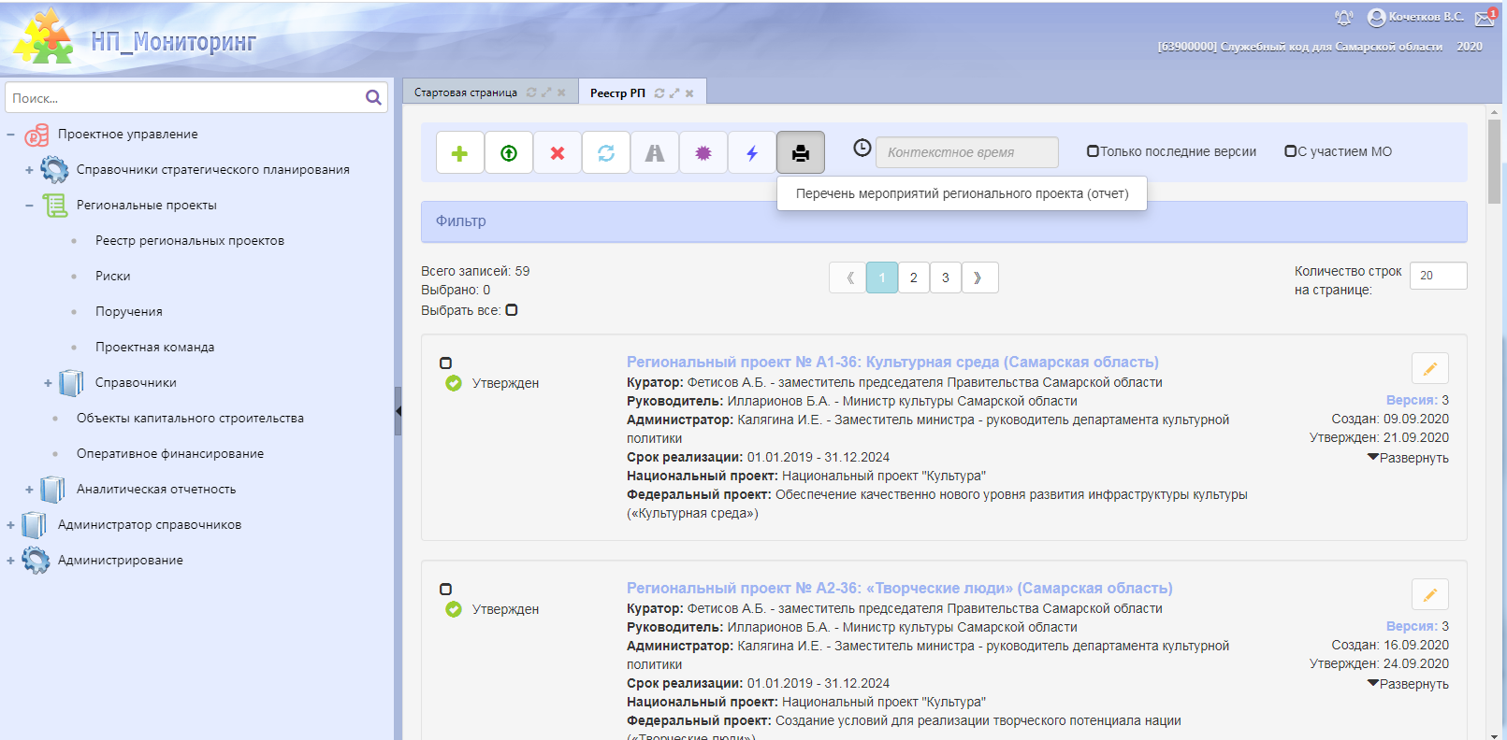
Перечень мероприятий
региональных проектов
Паспорт региональной составляющей национального проекта включает в себя:
наименование региональной составляющей национального проекта;
ее цели и показатели;
методики расчета показателей;
задачи и результаты;
контрольные точки и мероприятия;
перечень и общие сведения о региональных составляющих федеральных проектов, обеспечивающих достижение целей и показателей;
выполнение задач региональной составляющей национального проекта;
сроки реализации и объемы финансового обеспечения региональной составляющей национального проекта;
информацию о кураторе, руководителе, администраторе и участниках региональной составляющей национального проекта;
а также иные сведения.

Slide 8
Порядок действий при отсутствии
кода мероприятия в ГИС «Госзаказ»
Добавление сведений или внесение изменений в НП_Мониторинг
Постановление Правительства
Самарской области от 18 августа
2017 г. №542
Руководство пользователя и контакты технической поддержки НП_Мониторинг доступны в личном кабинете ЕИСУБП
ГРБС
С правилами формирования
обращений можно ознакомиться
на сайте ГУОТ СО
после авторизации
Перед заведением обращения в Багтрекинг необходимо проверить наличие данного мероприятия в перечне НП_Мониторинг
Добавление в справочник объектов национальных проектов в
ГИС «Госзаказ»
Необходимо завести обращение в Багтрекинг для подгрузки новых данных в справочник мероприятия НП
Заказчик
Добавление сведений в НП_Мониторинг, проверка актуальности сведений о мероприятии, изменение существующих сведений осуществляется при взаимодействии МЭР СО посредством заполнения паспорта региональной составляющей национального проекта
Выбор классификации при заполнении документации в ГИС «Госзаказ»
В 2021 году контроль будет работать блокирующий контроль на соответствие основному коду мероприятия и направления расходов целевой статьи и кода мероприятия

Slide 9
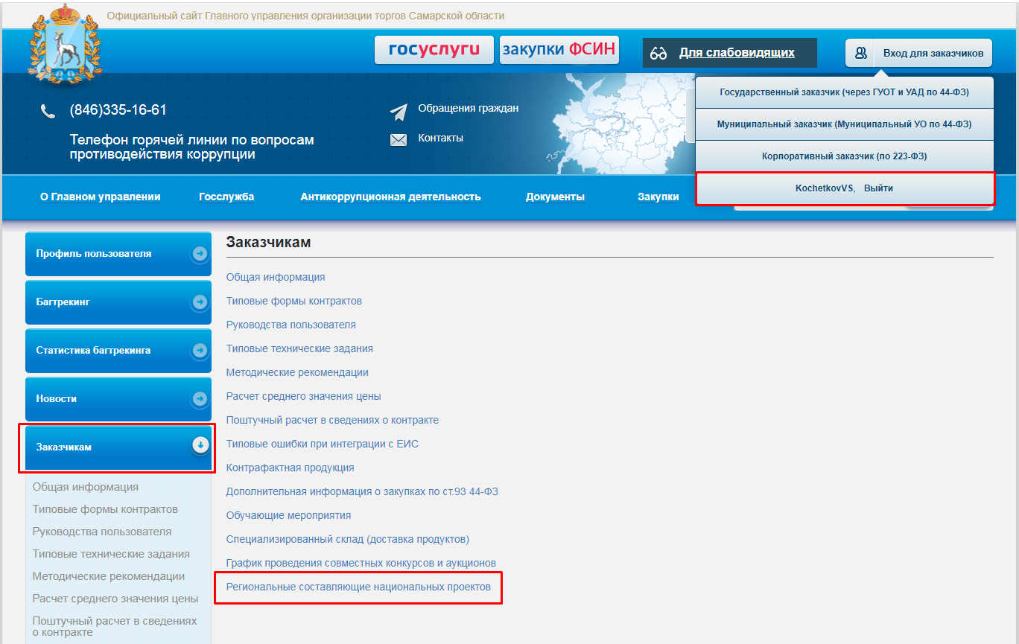
Материалы по закупкам в рамках НП

Slide 10
Итоги
Все данные для формирование аналитических данных по закупкам в рамках национальных проектов формируются из ГИС «Госзаказ»
Исключение: закупки муниципальных образований у единственного поставщика
2. Ответственные специалисты от ГРБС обладают информацией о результатах и мероприятиях региональных составляющих национальных проектов в целях консультирования заказчиков по выбору необходимого кода
3. Добавление мероприятий в справочник происходит в «НП_мониторинг»
4. Справочная информация размещена на сайте ГУОТ и доступна
в разделе «Региональные составляющие национальных проектов»
КОНТАКТНЫЕ ДАННЫЕ
Ф.И.О. | Контактный телефон | E-mail
Никулина Светлана Сергеевна | 8-846-334-03-69 (Hi-com 54-55) | NikulinaSS@samregion.ru
Половинкин Александр Андреевич | 8-846-335-12-56 (Hi-com 54-45) | PolovinkinAA@samregion.ru

Slide 11
Закупки у ФСИН
Меры поддержки учреждений и предприятий УИС при участии в закупках в соответствии с Федеральным законом от 05.04.2013 № 44-ФЗ
Преференции по статьей 28 З
акона № 44-ФЗ
распоряжение Правительства Российской Федерации
от 08.12.2021 № 3500-р
Ед.поставщик по пункту 11 части 1 статьи 93 Закона № 44-ФЗ
постановление Правительства Российской Федерации
от 26.12.2013 № 1292
Социальная важность обеспечения учреждений
и предприятий УИС государственными и муниципальными заказами:
возмещение ущерба по исполнительным листам;
компенсация затрат государства на содержание осужденного;
восстановление, закрепление, приобретение профессиональных и трудовых навыков;
социальная адаптация лиц, которые отбывают наказание в местах лишения свободы.

Slide 12
Закупки у ФСИН
Результативность работы в 2023 году:
1. Заключено контрактов с учреждениями УИС Самарской области на общую сумму
27,9 млн.рублей, а с учетом исправительных учреждений Республики Карелия и Республики Удмуртия – на 30,5 млн. рублей.
2. Заключение контракта в электронной форме в модуле «Малые закупки» ГИС «Госзаказ».
3. Обмен сообщениями с учреждениями УФСИН по Самарской области в системе Багтрекинг.
Динамика за 3 года
Лидеры по взаимодействию | Закупки у УИС не осуществлялись
Департамент по вопросам общественной безопасности Самарской области | Министерство образования и науки Самарской области
Министерство труда, занятости и миграционной политики Самарской области | Департамент управления делами Губернатора Самарской области
Департамент ветеринарии Самарской области | г.о. Октябрьск, г.о. Новокуйбышевск, г.о. Чапаевск
г.о. Отрадный, г.о. Тольятти | м.р. Приволжский, м.р. Похвистневский, м.р. Сызранский, м.р.Шигонский, м.р. Кошкинский
м.р.Алексеевский,м.р.Кинельский, м.р.Исаклинский, м.р.Красноярский

Slide 13

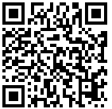
КОНТАКТЫ
Главное управление организации торгов
Самарской области
443068 г. Самара, ул. Скляренко 20,
тел.: (846)335-16-61
E-mail:
torgi@samregion.ru
VK: https://vk.com/guot_so
СПАСИБО ЗА ВНИМАНИЕ!
webtorgi.samregion.ru

